Slide 1
ENDOCRINOLOGIE FONCTIONNELLE
LES DIFFERENTES GLANDES ENDOCRINE
Dr BABA AHMED F.

Slide 2
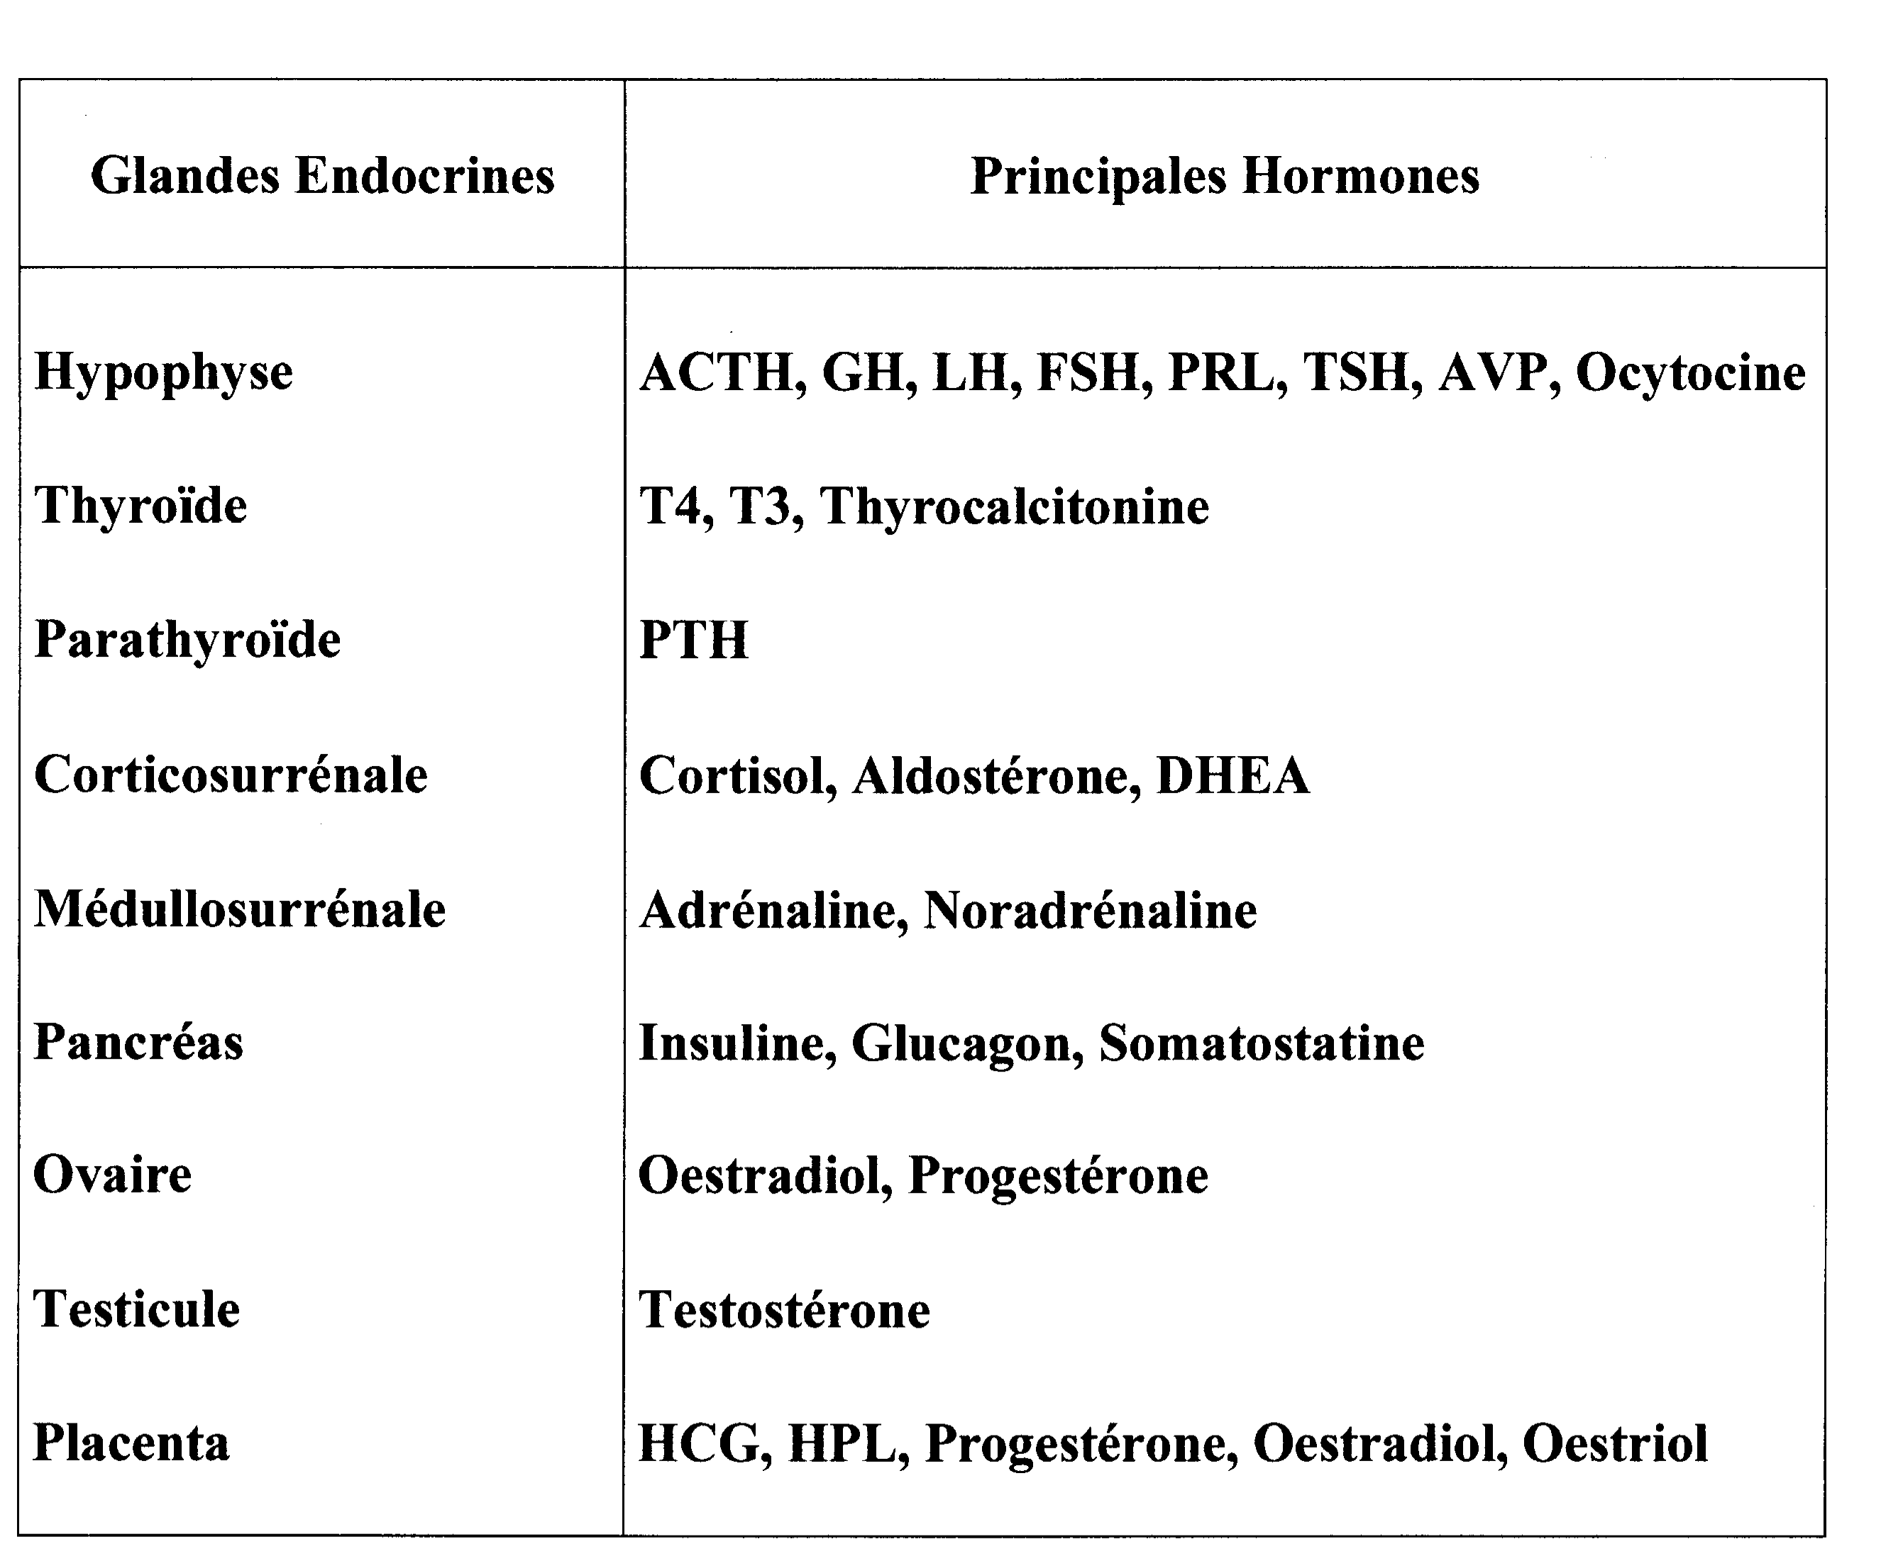
I. Organisation du système endocrinien

Slide 3
I. Système hypothalamo-hypophysaire
Anatomie
Axe hypothalamus-antéhypophyse- organe cible
Posthypophyse

Slide 4
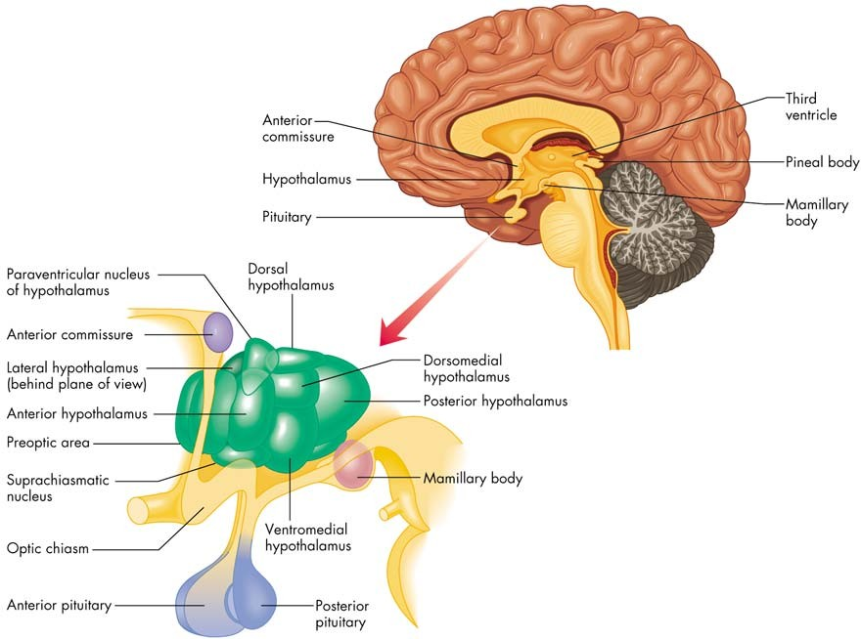
II. Système hypothalamo-hypophysaire
1. Anatomie
neurones groupés en noyaux, sécrétant des neurohormones agissant sur l’hypophyse
Hypothalamus
Sécrétion/ stockage d’hormones agissant sur d’autres organes cibles
Antéhypophyse
Posthypophyse

Slide 5
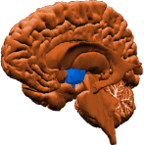
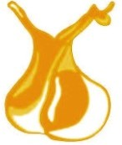
II. Système hypothalamo-hypophysaire
2. Axe hypothalamus-antéhypophyse- organe cible
Rythmes
Adaptations aux modifications
de l’homéostasie
Système nerveux central
AXE
Hypothalamus
vaisseaux portes
Antéhypophyse
Glandes ou tissus cibles

Slide 6
II. Système hypothalamo-hypophysaire
2. Axe hypothalamus-antéhypophyse- organe cible
Rythmes
Adaptations aux modifications
de l’homéostasie
Système nerveux central
AXE
Hypothalamus
vaisseaux portes
Rétrocontrôle (presque toujours negatif)
Antéhypophyse
Glandes ou tissus cibles

Slide 7
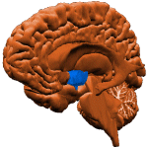
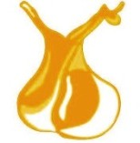


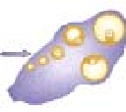

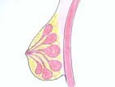
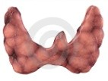
II. Système hypothalamo-hypophysaire
HORMONES HYPOTHALAMIQUES
action stimulante ou inhibitrice
HORMONES ANTEHYPOPHYSAIRES
FSH et LH TSH GH
(gonadotropes) (thyréotropes) (somatotropes)
ACTH
PRL
(corticotropes)
(lactotropes)
+
+
+
+
+
ORGANES CIBLES
Surrénales
Gonades
Thyroïde
Os - Tissus
Sein
Stéroïdes surrénaliens
Stéroïdes sexuels
Hormones thyroïdiennes
Croissance
Lactation
Actions multiples

Slide 8
II. Système hypothalamo-hypophysaire
3. Post-hypophyse
Ne synthétise pas d’hormone
Lieu de stockage de 2 neurohormones synthétisées et sécrétées par l’hypothalamus
  AVP (arginine vasopressine) ou ADH (hormone antidiurétique): action sur le rein- favorise la réabsorption de l’eau, donc s’oppose à son élimination (anti-diurèse)
  Ocytocine: participe au déclenchement de l’accouchement (favorise les contractions utérines) et à la lactation (favorise l’éjection du lait hors des canaux mammaires)

Slide 9
II. Glandes surrénales
Anatomie et histologie
Cortisol
Aldostérone
Catécholamines (adrénaline, noradrénaline)

Slide 10
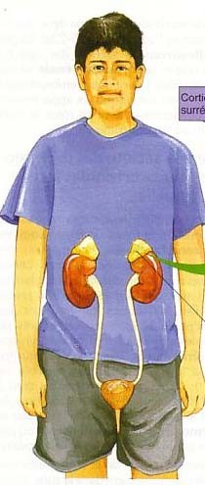
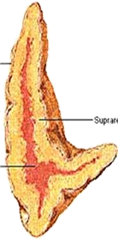
1. Anatomie- Histologie
II. Glandes surrénales
2 zones différentes de la surrénale
Capsule
Corticosurrénale
Médullosurrénale
Stéroïdes surrénaliens
(cholestérol)
3 types: glucocorticoïdes, minéralocorticoïdes androgènes SR
Glande surrénale
Catécholamines

Slide 11
2. Cortisol
II. Glandes surrénales
Hormone glucocorticoïde sécrétée par corticosurrénale
Indispensable à la vie (Addison 1850- surrénalectomie= décès
Actions sur de nombreux organes
  maintien de grandes fonctions
(équilibre glycémique, hydro-électrolytique, PA)
  réponse au stress (effet synergique avec d’autres hormones)
Très utilisé en thérapeutique sous forme synthétique
(solupred, cortancyl célestène): asthme, maladies inflammatoires chroniques intestinales ou rhumatologiques, rejet greffe…

Slide 12
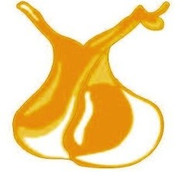

Régulation de la sécrétion AXE CORTICOTROPE
II. Glandes surrénales
CRH = corticotropin releasing hormone ACTH = adreno corticotropin hormone
Hypothalamus
CRH
+
Antéhypophyse (cellules corticotropes)
ACTH
+ (et action trophique)
Surrénales
Cortisol

Slide 13
Régulation de la sécrétion AXE CORTICOTROPE
II. Glandes surrénales
CRH = corticotropin releasing hormone
ACTH = adreno corticotropin hormone
                +
Hypothalamus
CRH
+
STRESS
(physique, psychique, émotionnel)
Antéhypophyse (cellules corticotropes)
ACTH
+ (et action trophique)
Surrénales
Cortisol

Slide 14
II. Glandes surrénales
Régulation de la sécrétion AXE CORTICOTROPE
CRH = corticotropin releasing hormone ACTH = adreno corticotropin hormone
+
Hypothalamus
CRH
+
STRESS
(physique, psychique, émotionnel)
-
Antéhypophyse (cellules corticotropes)
ACTH
+ (et action trophique)⁻
Surrénales
Cortisol

Slide 15
c) Actions du cortisol
II. Glandes surrénales
Métaboliques +++
  Effet hyperglycémiant (augmentation du sucre dans le sang)
  Augmentation des lipides dans le sang
  Modification de la répartition de la graisse (accumulation au niveau de la partie > du tronc)
  Augmentation de l’appétit et la prise alimentaire

Slide 16
c) Actions du cortisol
III. Glandes surrénales
Vasculaires
  Augmentation de la pression artérielle
  Rétention de sel et eau, élimination du potassium
Autres
  Effet anti-inflammatoire et immunosuppresseur
  Effet sur os (croissance, ostéoformation)
  Effet sur estomac (augmente acidité gastrique)

Slide 17
3. Aldostérone
III. Glandes surrénales
Hormone minéralocorticoïde sécrétée par la corticosurrénale
Importante: rôle majeur dans la régulation hydro-électrolytique
Action unique sur le rein:
retient l’eau et le sel, élimine potassium (comme cortisol, mais plus puissant)
Intégrée dans le système rénine angiotensine (très peu régulée par l’ACTH)

Slide 18
4. Catécholamines
= adrénaline, noradrénaline
III. Glandes surrénales
Adrénaline spécifique de la médullosurrénale
Noradrénaline sécrétée aussi par le système nerveux (sympathique)
Sécrétion :
  basse en situation de base (en dehors de stress)
  très augmentée par le stress (rôle majeur dans la défense contre le stress avec le cortisol)

Slide 19
4. Catécholamines
II. Glandes surrénales
a) Actions biologiques
Sur les récepteurs 𝞪 et 𝞫 adrénergiques
Système cardiovasculaire
augmentation fréquence et débit cardiaque, augmentation PA (inhibition par les ☑ bloquants)
Métabolisme : augmentation de la glycémie
Bronches, utérus, tractus digestif:
relaxation des muscles
lisses par action sur R ☑ (stimulée par les médicaments ☑ 2 adrénergiques): bronchodilatation, diminution des contractions utérines (stimulation par les médicaments ☑ 2 adrénergiques)
Système nerveux: stimulation de la vigilance

Slide 20
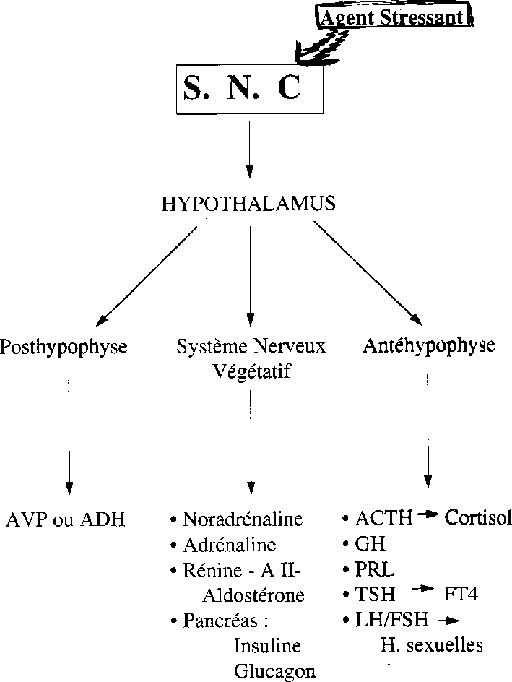

Réponse au stress
Agent stressant
Système nerveux central
Hypothalamus
Antéhypophyse
Posthypophyse
Pancréas
Surrénales
ΤCortisol
Τcatécholamines
Τ AVP
Τ Glucagon
† Insuline

Slide 21

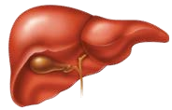
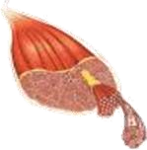
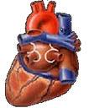
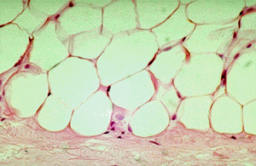
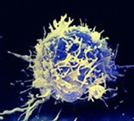
×
Lors d’un stress  mécanismes de défense
Cortisol,Adrénaline Glucagon,GH
Insuline
Foie
sang
Rein
Cortisol, Aldostérone AVP
Τ réabsorption Na⁺ / eau
glucose
Τ Τ Τ PA
Muscle
 | Cœur- Vaisseaux
ΤVasoconstriction Catécholamines Cortisol
Apports de substrats énergétiques
× Τ glucose
Τ AA
ΤAGL
glucose
×
AA
glucose
AGL
Cortisol
Afflux de cellules
immuno- compétentes
Tissu adipeux
Système immunitaire
effet anti-
infectieux
Tg

Slide 22
III. Glande thyroïde
Anatomie- histologie
Hormones thyroïdiennes
  Synthèse et sécrétion
  Régulation de la sécrétion
  Actions biologiques

Slide 23
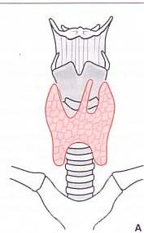
III. Glande thyroïde
1. Anatomie- Histologie
Larynx
Pyramide de Lalouette
Thyroïde
Lobe
Isthme
Trachée
Sternum

Slide 24
1. Anatomie- Histologie
III. Glande thyroïde
Cellules folliculaires
  majoritaires
  sécrétion de thyroglobuline: grosse molécule précurseur des hormones thyroïdiennes T4 et T3, stockée dans une énorme vésicule centrale
Cellules C (ou parafolliculaires)
  Faible quantité (2%)
  (Thyro)calcitonine: hormone participant très faiblement à la régulation du calcium

Slide 25
2. Hormones thyroïdiennes
III. Glande thyroïde
a) Synthèse et sécrétion
Formées à partir de la thyroglobuline (précurseur)
Riches en iode
T3: tri-iodothyronine- T4: tétra-iodothyronine (thyroxine)
Forme libre (L)= forme active
Indispensables à de nombreuses fonctions
  Fonction cardiaque
  Dépense énergétique et température corporelle
  Système nerveux…
Existent sous forme synthétique: lévothyrox

Slide 26

2. Hormones thyroïdiennes
III. Glande thyroïde
b) Régulation de la sécrétion
Apport d’iode (alimentation, produits iodés): Carence/ surcharge iodée: perturbation de leur synthèse et sécrétion
TRH = thyroropin releasing hormone
AXE THYREOTROPE
Hypothalamus
TRH
+
TSH = thyroid stimulating hormone
Antéhypophyse (cellules thyréotropes)
TSH
+ (et action trophique)
Thyroïde
Hormones thyroïdiennes (T4, T3)

Slide 27
2. Hormones thyroïdiennes
III. Glande thyroïde
b) Régulation de la sécrétion
Apport d’iode (alimentation, produits iodés): Carence/ surcharge iodée: perturbation de leur synthèse et sécrétion
TRH = thyroropin releasing hormone
AXE THYREOTROPE
Hypothalamus
TRH
+
TSH = thyroid stimulating hormone
-
Antéhypophyse (cellules thyréotropes)
TSH
+ (et action trophique)⁻
Thyroïde
Hormones thyroïdiennes (T4, T3)

Slide 28
2. Hormones thyroïdiennes
III. Glande thyroïde
c) Actions biologiques
Actions métaboliques
Augmentation du métabolisme de base (dépense énergétique de repos) -Accélération des différents métabolismes
Actions cardiovasculaires
Augmentation fréquence et débit cardiaque- Augmentation PA
Actions sur le système nerveux
Augmentation de la vigilance- Accélération de la motricité digestive (transit)
Actions sur la croissance et le développement
Maturation osseuse – développement du système nerveux

Slide 29
VI. Pancréas endocrine
Anatomie- histologie
Action et régulation des hormones pancréatiques
  Insuline
  Glucagon
  Variations du couple insuline/glucagon

Slide 30
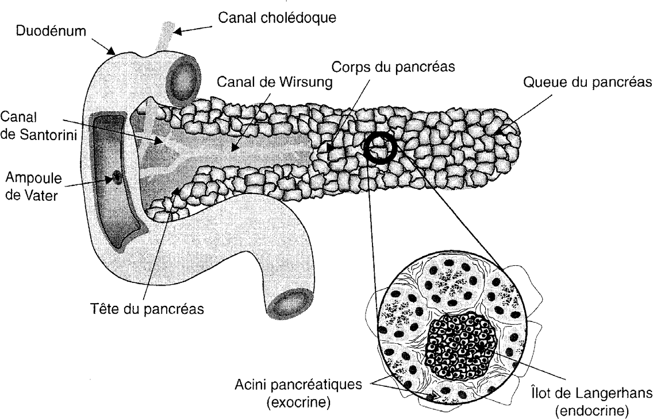
1. Anatomie- Histologie
IV. Pancréas endocrine
A
hormones pancréatiques (régulation de glycémie)
B
enzymes pancréatiques (digestion des aliments)
1% des cellules pancréatiques- différents types dont cellules a et ⎭

Slide 31
2. Action et régulation des hormones
pancréatiques
IV. Pancréas endocrine
Cellules a: glucagon- cellules ☑: insuline
Hormones indispensables pour réguler l’utilisation et le stockage des différents substrats énergétiques de l’organisme (glucose+++ , acides gras, acides aminés)
Glucose= substrat énergétique préférentiel des organes
Seul utilisable par le cerveau
Autres organes (foie, muscle) peuvent aussi utiliser acides gras et acides aminés si manque de glucose

Slide 32
2. Action et régulation des hormones
pancréatiques
IV. Pancréas endocrine
Maintien nécessaire de la glycémie dans des limites très strictes
  A jeun: 0,7 à 1 g/l- Post-prandial (après repas) : < 1,4 g/l
  Pathologies si glycémies en dehors des normales Trop hautes: diabète ou pré-diabète
Trop basses: hypoglycémies (graves pour le cerveau notamment)

Slide 33
2. Hormones pancréatiques
IV. Pancréas endocrine
Actions métaboliques opposées, rythmées par l’alternance jeune/repas
  Insuline: action lors des repas (substrats E en grande quantité dans le sang) pour favoriser le stockage dans les organes (foie, muscle, tissu adipeux)
  Glucagon: action à jeun et à distance des repas (substrats E en faible quantité dans le sang) pour favoriser l’utilisation des stocks
E (foie+++)

Slide 34
2. Hormones pancréatiques
IV. Pancréas endocrine
Autres hormones extra-pancréatiques intervenant pour réguler l’utilisation des substrats E en dehors du cycle normal jeune/repas (stress ou jeune anormalement prolongé)
  Hormones surrénaliennes:
    Cortisol
    adrénaline
  Hormone antéhypophysaire: GH
Favorisent l’utilisation des stocks comme le glucagon (hormones de contre régulation de l’insuline)

Slide 35
2. Hormones pancréatiques
IV. Pancréas endocrine
a) INSULINE: sécrétion
Cellules ☑ des ilôts de Langerhans
Précurseur de grande taille: proinsuline, ensuite scindée en
insuline + peptide C
Sécrétion basale + pics lors de la stimulation
Facteurs stimulant la sécrétion: prise alimentaire (+++glucides), autres hormones (GLP-1)
Rétrocontrôle sur le sécrétion d’insuline par niveau de glycémie

Slide 36
2. Hormones pancréatiques
IV. Pancréas endocrine
b) INSULINE: actions biologiques
Hormone du stockage (anabolisme)
  Action hypoglycémiante (seule de l’organisme) par:
    stockage du glucose sous forme de glycogène (foie, muscle) et lipides (tissu graisseux)
    Inhibition de la production de glucose par le foie
  Diminution des acides gras sanguins par stockage sous forme de lipides (tissu graisseux)
  Diminution des acides sanguins par stockage sous forme de protéines (muscle)
Facteur de croissance sur les organes en développement

Slide 37
2. Hormones pancréatiques
IV. Pancréas endocrine
c) GLUCAGON: sécrétion
Cellules  des ilôts de Langerhans
précurseur de grande taille, le préproglucagon
Régulation inverse de celle de la sécrétion d’insuline
  Facteurs stimulant la sécrétion: baisse de glycémie +++, stress
  Facteurs inhibant la sécrétion: augmentation de glycémie
→ Sécrétion d’insuline et glucagon varient en sens inverse

Slide 38
2. Hormones pancréatiques
IV. Pancréas endocrine
c) GLUCAGON: actions biologiques
Hormone du déstockage (catabolisme)
  Action hyperglycémiante (comme de nombreuses autres hormones) par:
    déstockage du glucose en réserve sous forme de glycogène (foie +++)
    Stimulation de la production de glucose par le foie
  Augmentation des acides gras sanguins par déstockage des lipides (tissu graisseux)
  Peu d’effets sur les acides aminés car pas d’action sur le muscle

Slide 39

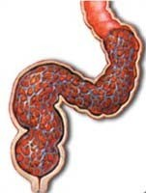

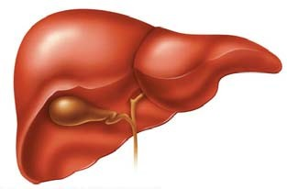
2. Hormones pancréatiques
IV. Pancréas endocrine
Lors des repas
ΤΤ Insuline et † glucagon Constitution des stocks de glucose
Intestin
Foie
Cerveau
stockage glucose (glycogène)
††† production glucose
Glucose
Muscle
stockage glucose (glycogène)
Tissu adipeux
Stockage glucose (lipides)

Slide 40
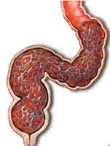

2. Hormones pancréatiques
IV. Pancréas endocrine
En dehors des repas et lors du jeune
† Insuline, glucagon Utilisation des stocks de glucose
Intestin
Foie
Cerveau
Déstockage du glucose ( glycogène)
Production de nouveau glucose (AA)
×
ΤΤΤ production glucose
Muscle
Glucose
Déstockage du glucose (glycogène)
Tissu adipeux AG
Déstockage du glucose (lipides)

Slide 41
2. Hormones pancréatiques
IV. Pancréas endocrine
En dehors des repas et lors du jeune
† Insuline,Τ glucagon Utilisation des stocks de glucose
Intestin
Foie
Cerveau
Déstockage du glucose ( glycogène)
Production de nouveau glucose (AA)
×
ΤΤΤ production glucose
Muscle
Glucose
Déstockage du glucose (glycogène)
Tissu adipeux AG
Jeune très prolongé: Τ déstockage
avec GH, cortisol, adrénaline
Déstockage du glucose (lipides)

Slide 42
V. Gonades
Généralités sur les fonctions gonadiques
Fonction gonadique masculine
Fonction gonadique féminine

Slide 43
V. Gonades
1. Généralités sur la fonction gonadique
Gonades: testicules chez l’homme, ovaires chez la femme
Double fonction:
  Fonction exocrine: production des gamètes (spermatozoïdes ou ovocytes) qui sont libérés dans le tractus uro-génital
  Fonction endocrine: sécrétion des hormones (stéroïdes) sexuelles: androgènes, oestrogènes et progestérone
Principales fonctions (actions à distance ou locale)
    fonction sexuelle: différenciation sexuelle in utero, acquisition des caractères sexuels 2 aires à la puberté, activité sexuelle
    gamétogenèse
    Croissance osseuse et composition corporelle

Slide 44



1. Généralités sur la fonction gonadique
V. Gonades
AXE GONADOTROPE
GnRH = gonadotropin releasing hormone FSH = follicule stimulating hormone
Hypothalamus
Stress, Nutrition Stimulus sensoriel
LH= luteinizing hormone
GnRH
+
Antéhypophyse
(cellules gonadotropes)
FSH LH
Gonades
+
+
Fonction exocrine
Fonction endocrine
Gamètes
Hormones sexuelles

Slide 45
1. Généralités sur la fonction gonadique
VI. Gonades
AXE GONADOTROPE
GnRH = gonadotropin releasing hormone FSH = follicule stimulating hormone
Stress, Nutrition Stimulus sensoriel
Hypothalamus
GnRH
+
LH= luteinizing hormone
-/+
Antéhypophyse
(cellules gonadotropes)
-/+
FSH LH
Gonades
+
+
Fonction exocrine
Fonction endocrine
Gamètes
Hormones sexuelles

Slide 46
2. Fonction gonadique masculine
V. Gonades
Hormones testiculaires: ANDROGENES
Androgènes:
  Testostérone= principal androgène sécrété par les testicules, au niveau des cellules de Leydig
  Autres androgènes moins actifs: DHEA, delta 4 androstènedione
Actions:
  directes
  ou après transformation en une autre hormone: DHT (dihydrotestostérone) ou oestrogène

Slide 47
2. Fonction gonadique masculine
V. Gonades
Hormones testiculaires: ANDROGENES
Variations de sécrétion et actions au cours de la vie
  Période foetale: début de sécrétion précoce pour acquisition de caractères sexuels primaires masculins (si absence CS feminin)
  Enfance: sécrétions basses (mise au repos de l’axe gonadotrope)
  Période pubertaire: reprise progressive de l’activité de l’axe et sécrétion (pulsatile) des hormones permettant: développement pubertaire à 12-13 ans (acquisition de CS 2aires masculins), poussée de croissance, augmentation de volume et force musculaire
  Age adulte: testostérone indispensable pour spermatogenèse, maintien des CS, activité sexuelle, force musculaire, morphotype masculin
  Vieillissement: diminution mais persistance de sécrétion avec âge

Slide 48
2. Fonction gonadique masculine
V. Gonades
Hormones testiculaires: ANDROGENES
Déficit en testostérone: hypogonadisme
Ablation des 2 testicules (orchidectomie bilatérale) pathologie hypothalamo-hypophysaire avec deficit de FSH/LH
Troubles de l’érection (impuissance)
Troubles de la fertilité
Diminution de pilosité, voix plus aïgue
Baisse de volume testiculaire
Perte de masse musculaire

Slide 49
3. Fonction gonadique féminine
V. Gonades
Hormones ovariennes: OESTROGENES, PROGESTERONE
Oestrogènes:
  Oestradiol (E2) = principal œstrogène, sécrété pendant tout le cycle (follicule ovarien et corps jaune), et par le placenta si grossesse
  Autre oestrogène moins actif: oestrone, oestriol
Progestérone (Pg):
  Principale hormone ovarienne pendant la phase lutéale (2ème partie du cycle)
  Sécrétée uniquement en 2ème partie de cycle par le corps jaune, et par le placenta lors de la grossesse

Slide 50
3. Fonction gonadique féminine
V. Gonades
Hormones ovariennes: OESTROGENES, PROGESTERONE
Variations de sécrétion et actions au cours de la VIE
  Période foetale: pas de sécrétion ovarienne - acquisition de caractères sexuels (CS) primaires féminins (tractus) car pas de testostérone
  Enfance: axe gonadotrope fonctionnel à la naissance (crise génitale) et jusqu’à 2 ans, puis mise au repos
  Période pubertaire: augmentation progressive de l’activité de l’axe et sécrétion oestrogénique+++ permettant: développement pubertaire à 10- 11 ans (acquisition de CS 2aires féminins), règles, morphotype féminin
  Age adulte: période d’activité génitale: cycle menstruel, grossesse
  Vieillissement: diminution progressive puis arrêt de sécrétion des oestrogènes et de la progestérone (ménopause)

Slide 51
3. Fonction gonadique féminine
V. Gonades
Hormones ovariennes: OESTROGENES, PROGESTERONE Déficit en hormones ovariennes: hypogonadisme
Ablation des 2 ovaires (ovariectomie bilatérale) ménopause- pathologie hypothalamo-hypophysaire
Arrêt des règles
Bouffées de chaleur
Manque
E2
– Sécheresse vaginale, troubles urinaires, perte de cheveux
Diminution de masse osseuse (ostéoporose)
Augmentation du risque cardiovasculaire (Perte de l’effet protecteur)
Modification du morphotype (plus androïde)
Manque
Pg
– Troubles de l’humeur (anxiété, dépression)

Slide 52
FIN

